Slide 1
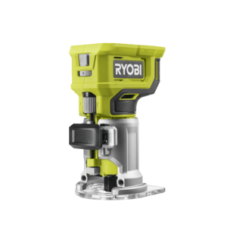
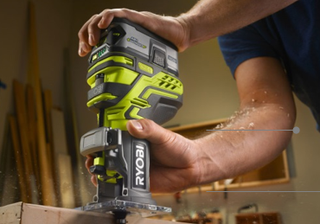
RTR18-0 (Code article : 5133005654)
Affleureuse à bois 18V ONE+™
Vendu sans batterie ni chargeur
Concept 18V ONE+™
Une batterie pour plus de 200 outils de bricolage, jardinage et bien plus encore...
CARACTÉRISTIQUES TECHNIQUES
Tension : 18 V
Vitesse : 20 000-30 000 tr/min
Course berceau : 38 mm
Capacité mandrin : 6 mm / 6,35 mm
Poids : 1,2 kg
Réglage micrométrique de la profondeur
Pour une plus grande précision
Précision
Revêtement GripZoneTM micro-alvéolé
Pour une prise en main ferme et confortable
Confort d’utilisation
Levier à dégagement rapide
Pour régler rapidement la profondeur de travail et retirer la base facilement
Pratique
Base en fonte
Pour plus de stabilité et de précision
Sécurité
Eclairage LED
Pour une meilleure visibilité de la zone de travail
Pratique
LIVRÉ AVEC
1 fraise : 6 mm
1 guide parallèle
2 pinces 6,35 mm et 6 mm
* Garantie 2 ans + 1 an d’extension offert,
voir conditions sur le site Ryobi : ryobitools.fr
Scannez et découvrez
la gamme de jardinage 18V ONE+™ Ryobi®
Chanfreins
Travaux de décoration
Finitions & ajustements
CODE EAN

